Slide 1

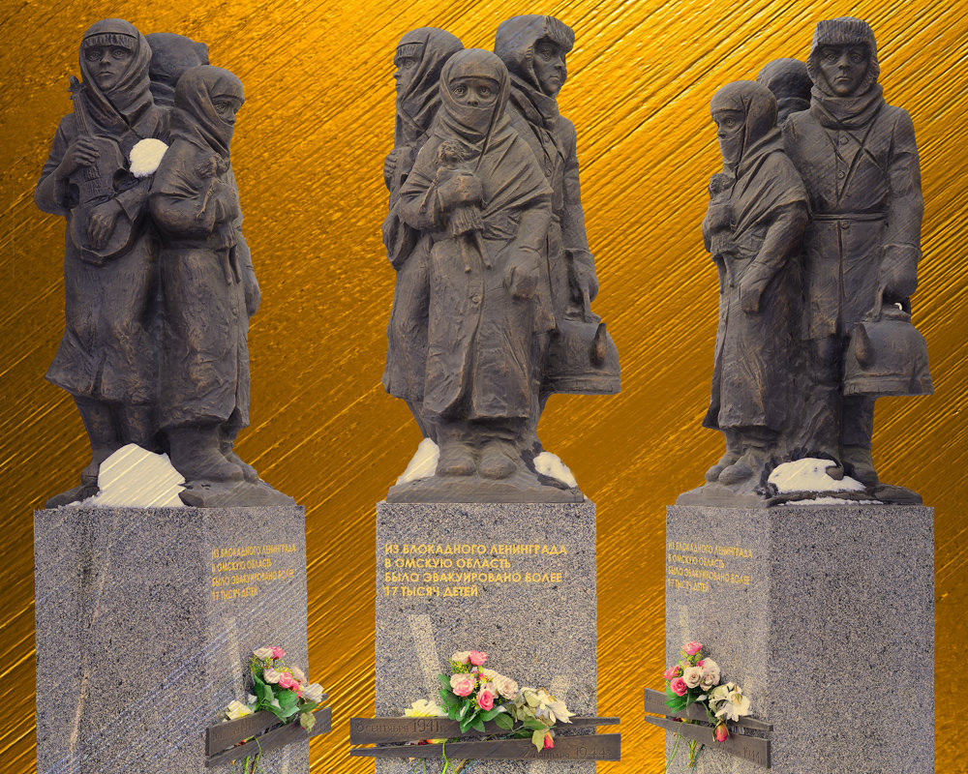
Памятные места, посвященные блокаде Ленинграда в Санкт-Петербурге
Зав.библиотекой Лицея № 244
Кировского района
г. Санкт-Петербурга
Якимова Елена Геннадьевна
2019г.

Slide 2
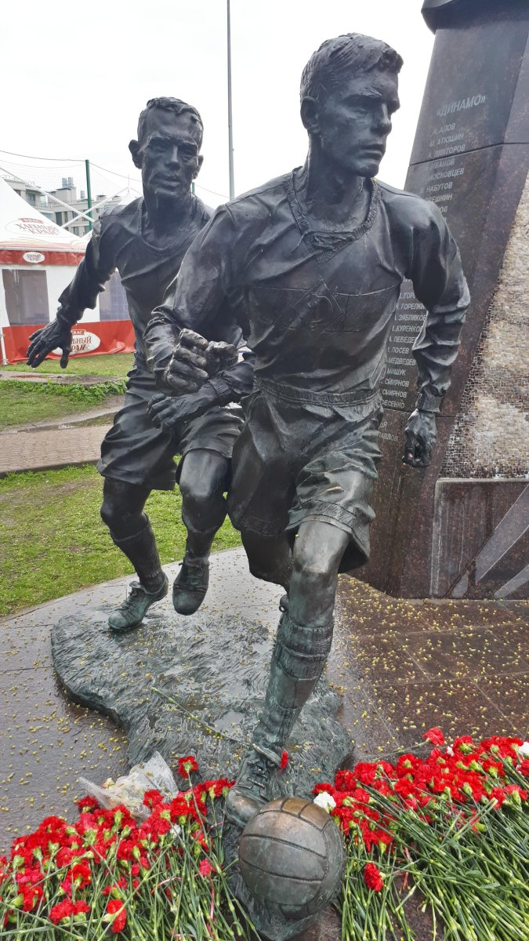
Мы с вами живем в таком городе, в котором понятие патриотизм воспитывается с детства. Гуляя по улицам, спеша по делам, мы невольно останавливаем взгляд на памятных местах, напоминающих о страшной войне и блокаде.
О трагических событиях 40-х годов сейчас нагляднее всего свидетельствуют памятники, посвященные войне. Однако их не так уж много, да и люди знают далеко не обо всех.
Среди памятных мест - сколы на Аничковом мосту, памятники героям, детям, матерям, блокадным колодцам и прорубям, мемориальные стелы и многое другое.

Slide 3
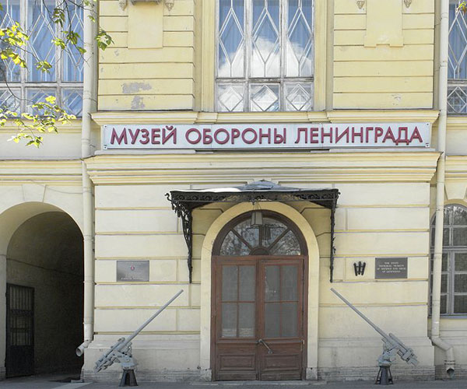
Музей обороны и блокады Ленинграда
В декабре 1943 года, когда до победы было еще далеко, на Соляном переулке, 9, организовали выставку «Героическая защита Ленинграда». Впоследствии здесь расположился Музей, полностью посвященный блокаде.

Slide 4
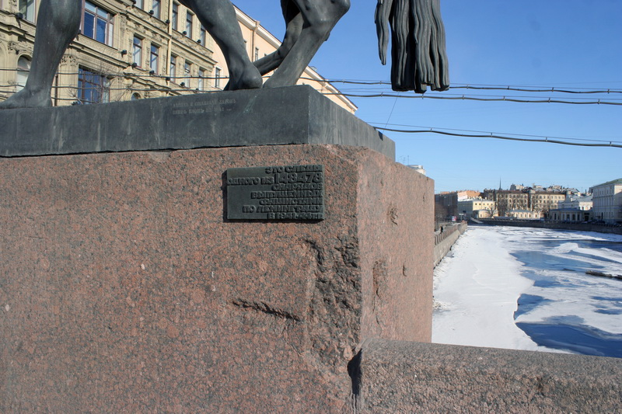
Следы от снаряда на Аничковом мосту
Пожалуй, все знают «коней Клодта» на Аничковом мосту как замечательное скульптурное творение. Но стоит присмотреться, и вы увидите, что прекрасные скульптуры напоминают о самом ужасном времени в истории города. На одной из скульптур сохранился и специально не восстанавливался след от снаряда. Прочтите обязательно надпись на доске. Она с горечью говорит о том, что след этот оставлен одним из 148878 снарядов, которые враг выпустил по Ленинграду.

Slide 5
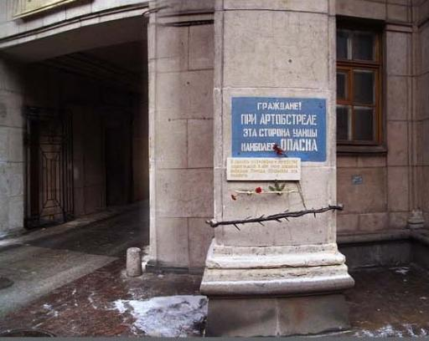
Опасная сторона
Надпись «Граждане! При артобстреле эта сторона улицы наиболее опасна». Такие предупреждения сохранились на 6 улицах города. В годы блокады они спасли не одну жизнь горожан. В Ленинграде надписи наносились на северных и северо-восточных сторонах улиц, так как обстрел велся со стороны Пулково и Стрельны. В Кронштадте надписи появились на юго-западных сторонах улиц - обстрел города велся из Петергофа.
Адрес: Невский пр. д.14

Slide 6
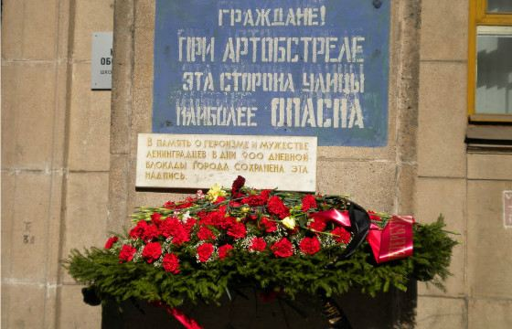
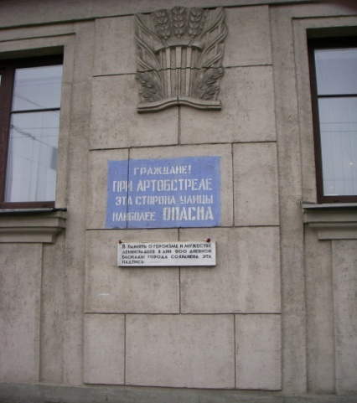
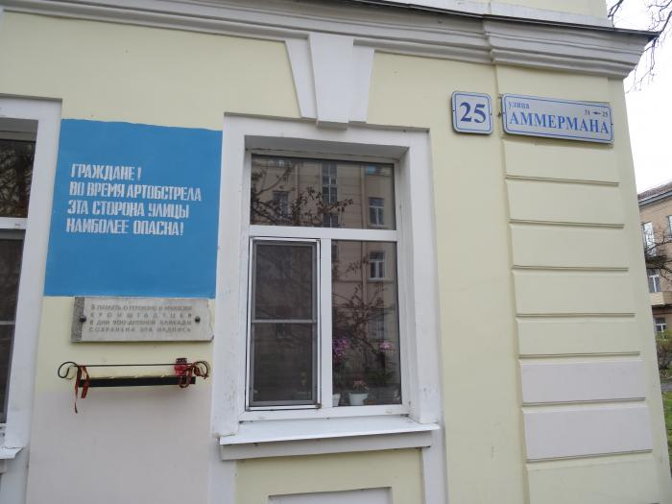
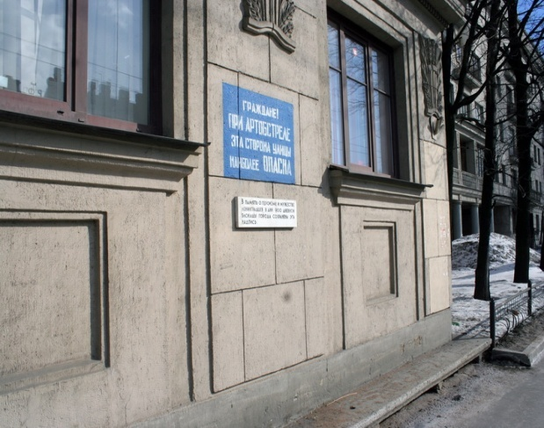
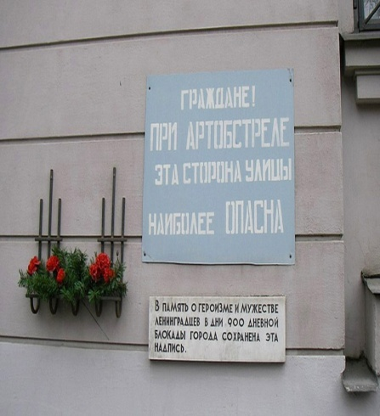
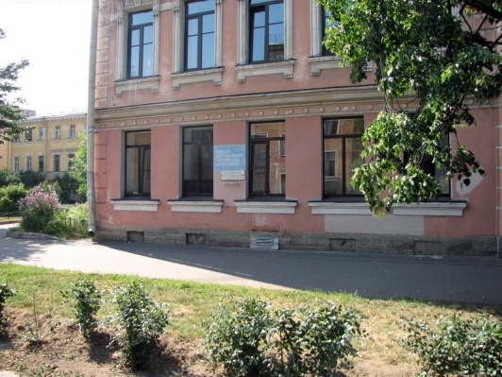
Опасная сторона
Надпись на школе 210 была восстановлена в 1962 году
Адреса: Лесной пр., д. 61; 22 линия ВО, д.7; ул. Калинина, д. 6.; Посадская ул., д. 17/14 ;Ул. Аммермана, д. 25

Slide 7
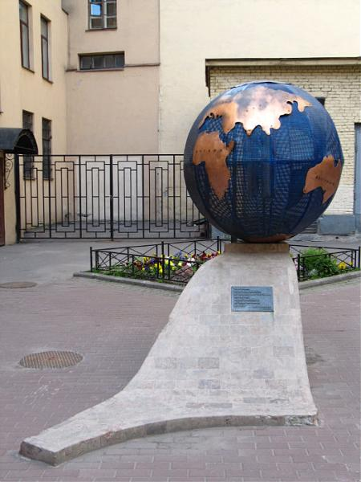
Глобус против войны
Во дворе дома №4 на Невском проспекте есть глобус, на котором начертана пророческая надпись поэта
Ю. Воронова. Поэт, сам переживший блокаду, написал эти строки: «Чтоб снова на земной планете не повторилось той зимы, нам нужно чтобы наши дети об этом помнили, как мы!»

Slide 8
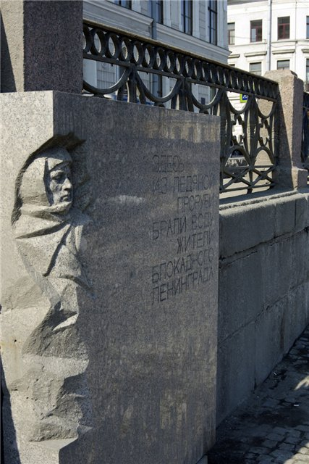
"Блокадная прорубь".
Одни из самых необычных на первый взгляд памятников блокады расположился на подступе к Неве дома №21 по набережной Фонтанки – это памятник проруби. А смысл его в следующем: воду для жизни блокадники брали из колодцев или из проруби, которые стали для них источниками жизни.

Slide 9
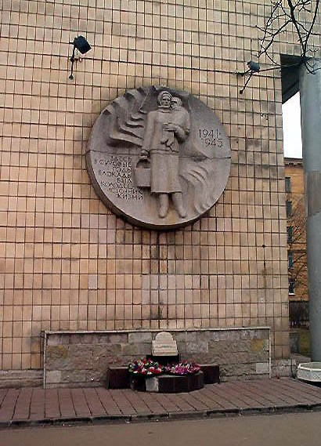
Блокадный колодец
На стене дома №6 на проспекте Непокоренных - памятный знак "Блокадный колодец". На мемориале изображена женщина, в левой руке держащая ребенка, а в правой – ведро.

Slide 10
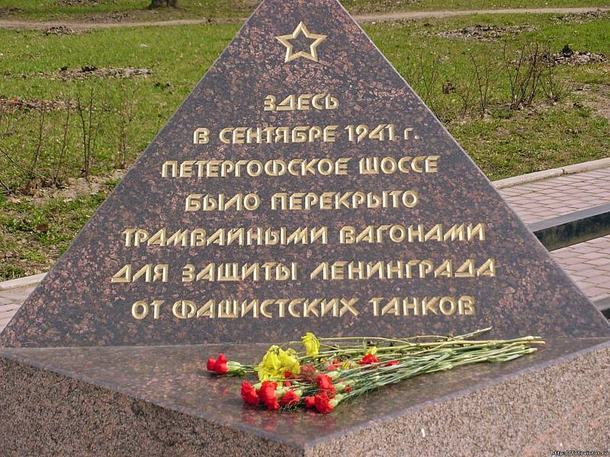
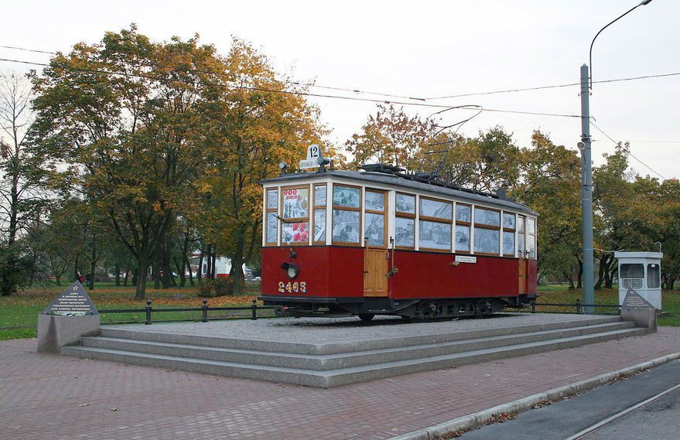
Памятник блокадному трамваю
Памятный вагон модели МС-29
в 2007 году появился на Трамвайном проспекте Кировского района, около трамвайного парка. Почему трамваю? Потому что единственным транспортным средством на весь большой Ленинград в годы блокады были трамваи. Памятный трамвай установлен у парка, который в военные годы был законсервирован, потому что располагался прямо на рубеже обороны Ленинграда. Но все остальные депо работали все 900 дней.

Slide 11
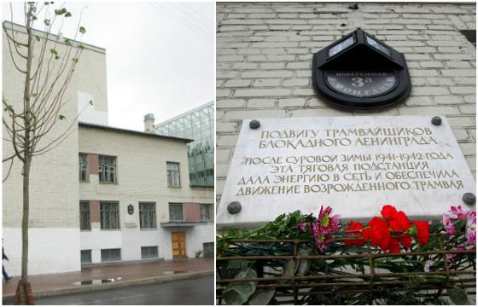
Блокадная подстанция на Фонтанке
Тяговая подстанция №11 в блокаду снабжала электричеством трамваи, которым нередко приходилось курсировать под бомбежками, доставляя людей в самые опасные места города. В начале октября 1941 года транспорт встал – начались серьезные перебои с электричеством. У этого непримечательного здания героическое прошлое
Энергии едва хватало на больницы, хлебозаводы и предприятия, выполнявшие военные заказы. Поэтому восстановление работы весной 1942 года, которая обеспечивала напряжением, в том числе, и трамвайную сеть, стало знаменательным событием в нелегкой жизни города.
Адрес: наб. Фонтанки, д. 3

Slide 12
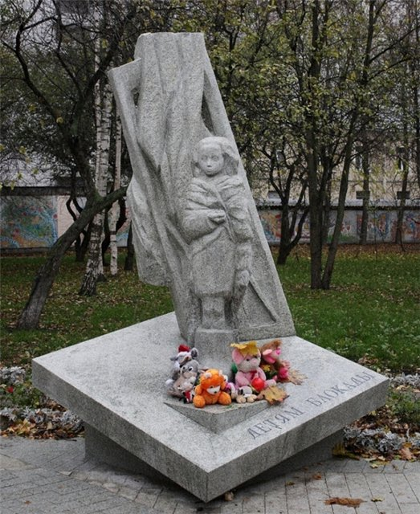
Детям блокады
Памятник открыт 8 сентября 2010 в Санкт-Петербурге, в сквере на Наличной улице, 55. Авторы памятника —Галина Додонова и Владимир Реппо.
Памятник представляет собой фигуру девочки в шали и стелу, символизирующую окна блокадного Ленинграда.

Slide 13
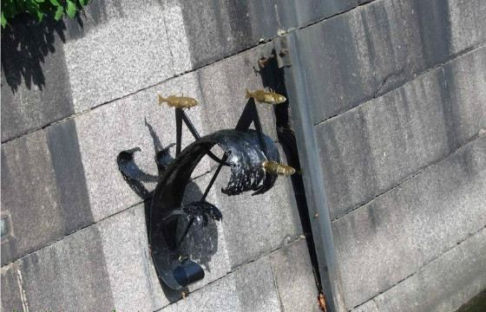
Памятник колюшке
Памятник колюшке в Кронштадте. Колюшка – маленькая рыбка, спасшая от смерти тысячи блокадников. В мирное время она не имела промышленного значения, а в период войны кормила умирающих от голода людей. Колюшка многим спасла жизни.

Slide 14
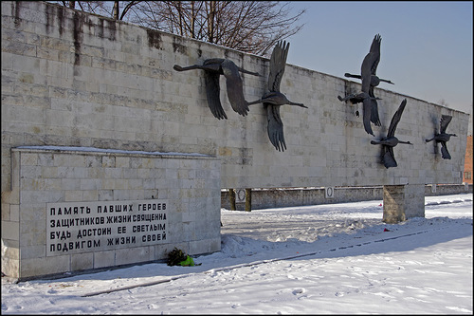
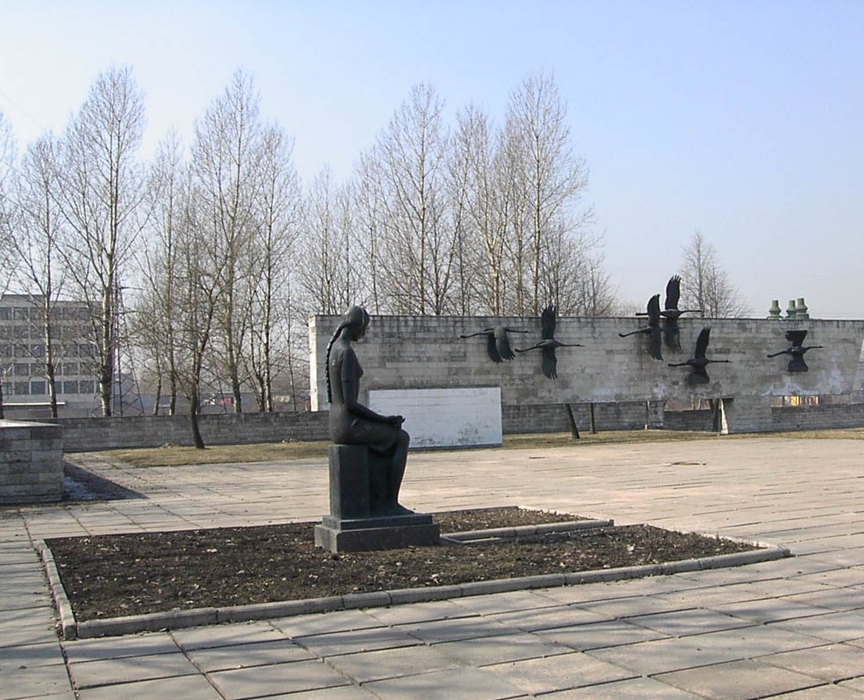
Мемориал «Журавли»
Летящие «журавли» с надгробной плитой и бронзовой статуей девушки с венком установлены на углу Дальневосточного проспекта и улицы Новоселов в 1977—1980 годах. Место выбрано неслучайно: здесь расположены братские захоронения. Известно, что раньше здесь существовало Невское кладбище, на котором в 1941—1943 годах хоронили воинов и мирных жителей Ленинграда, умерших в блокаду. Но в последствие, распланировав городские земли по-новому, кладбище сравняли с землей.

Slide 15
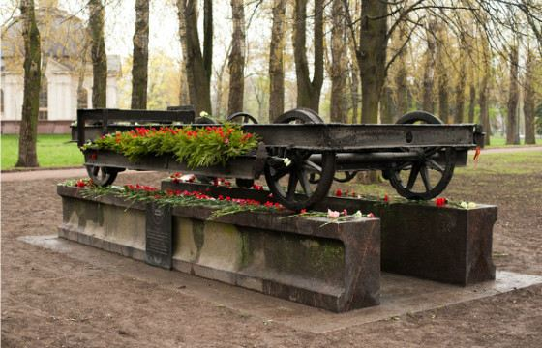
Парк Победы в Московском районе
В Московском районе Санкт-Петербурга находится парк Победы, занимающий 68 гектаров. Он основан на месте Кирпично-пемзового завода, который служил крематорием, в котором за время блокады сожгли останки 110 тысяч горожан.
Эта военная вагонетка была обнаружена на дне пруда в Парке Победы

Slide 16
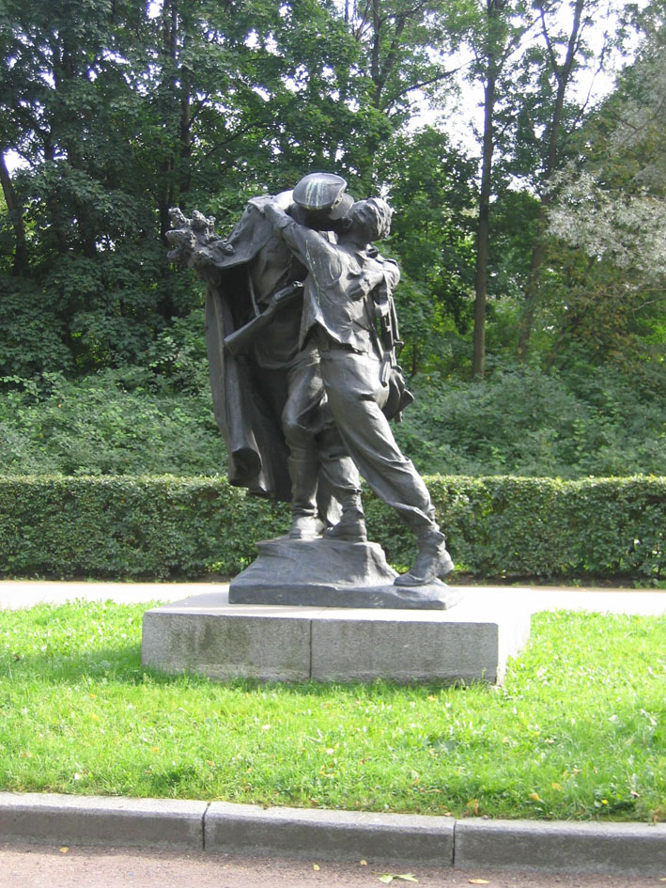
Памятник обнимающимся воинам
В Московском парке Победы, в створке восточных ворот, стоит памятник обнимающимся советским воинам и чехословацким партизанам. Раньше он находился в северной части парка, однако к 60-летию со Дня Победы фигуры воинов и партизан перенесли на нынешнее место, заменив памятник Ленину.

Slide 17
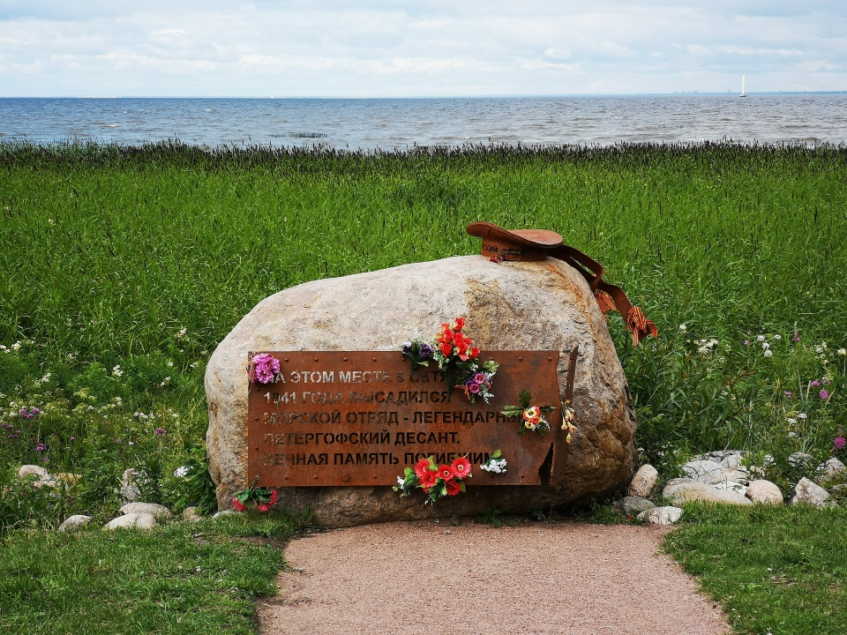
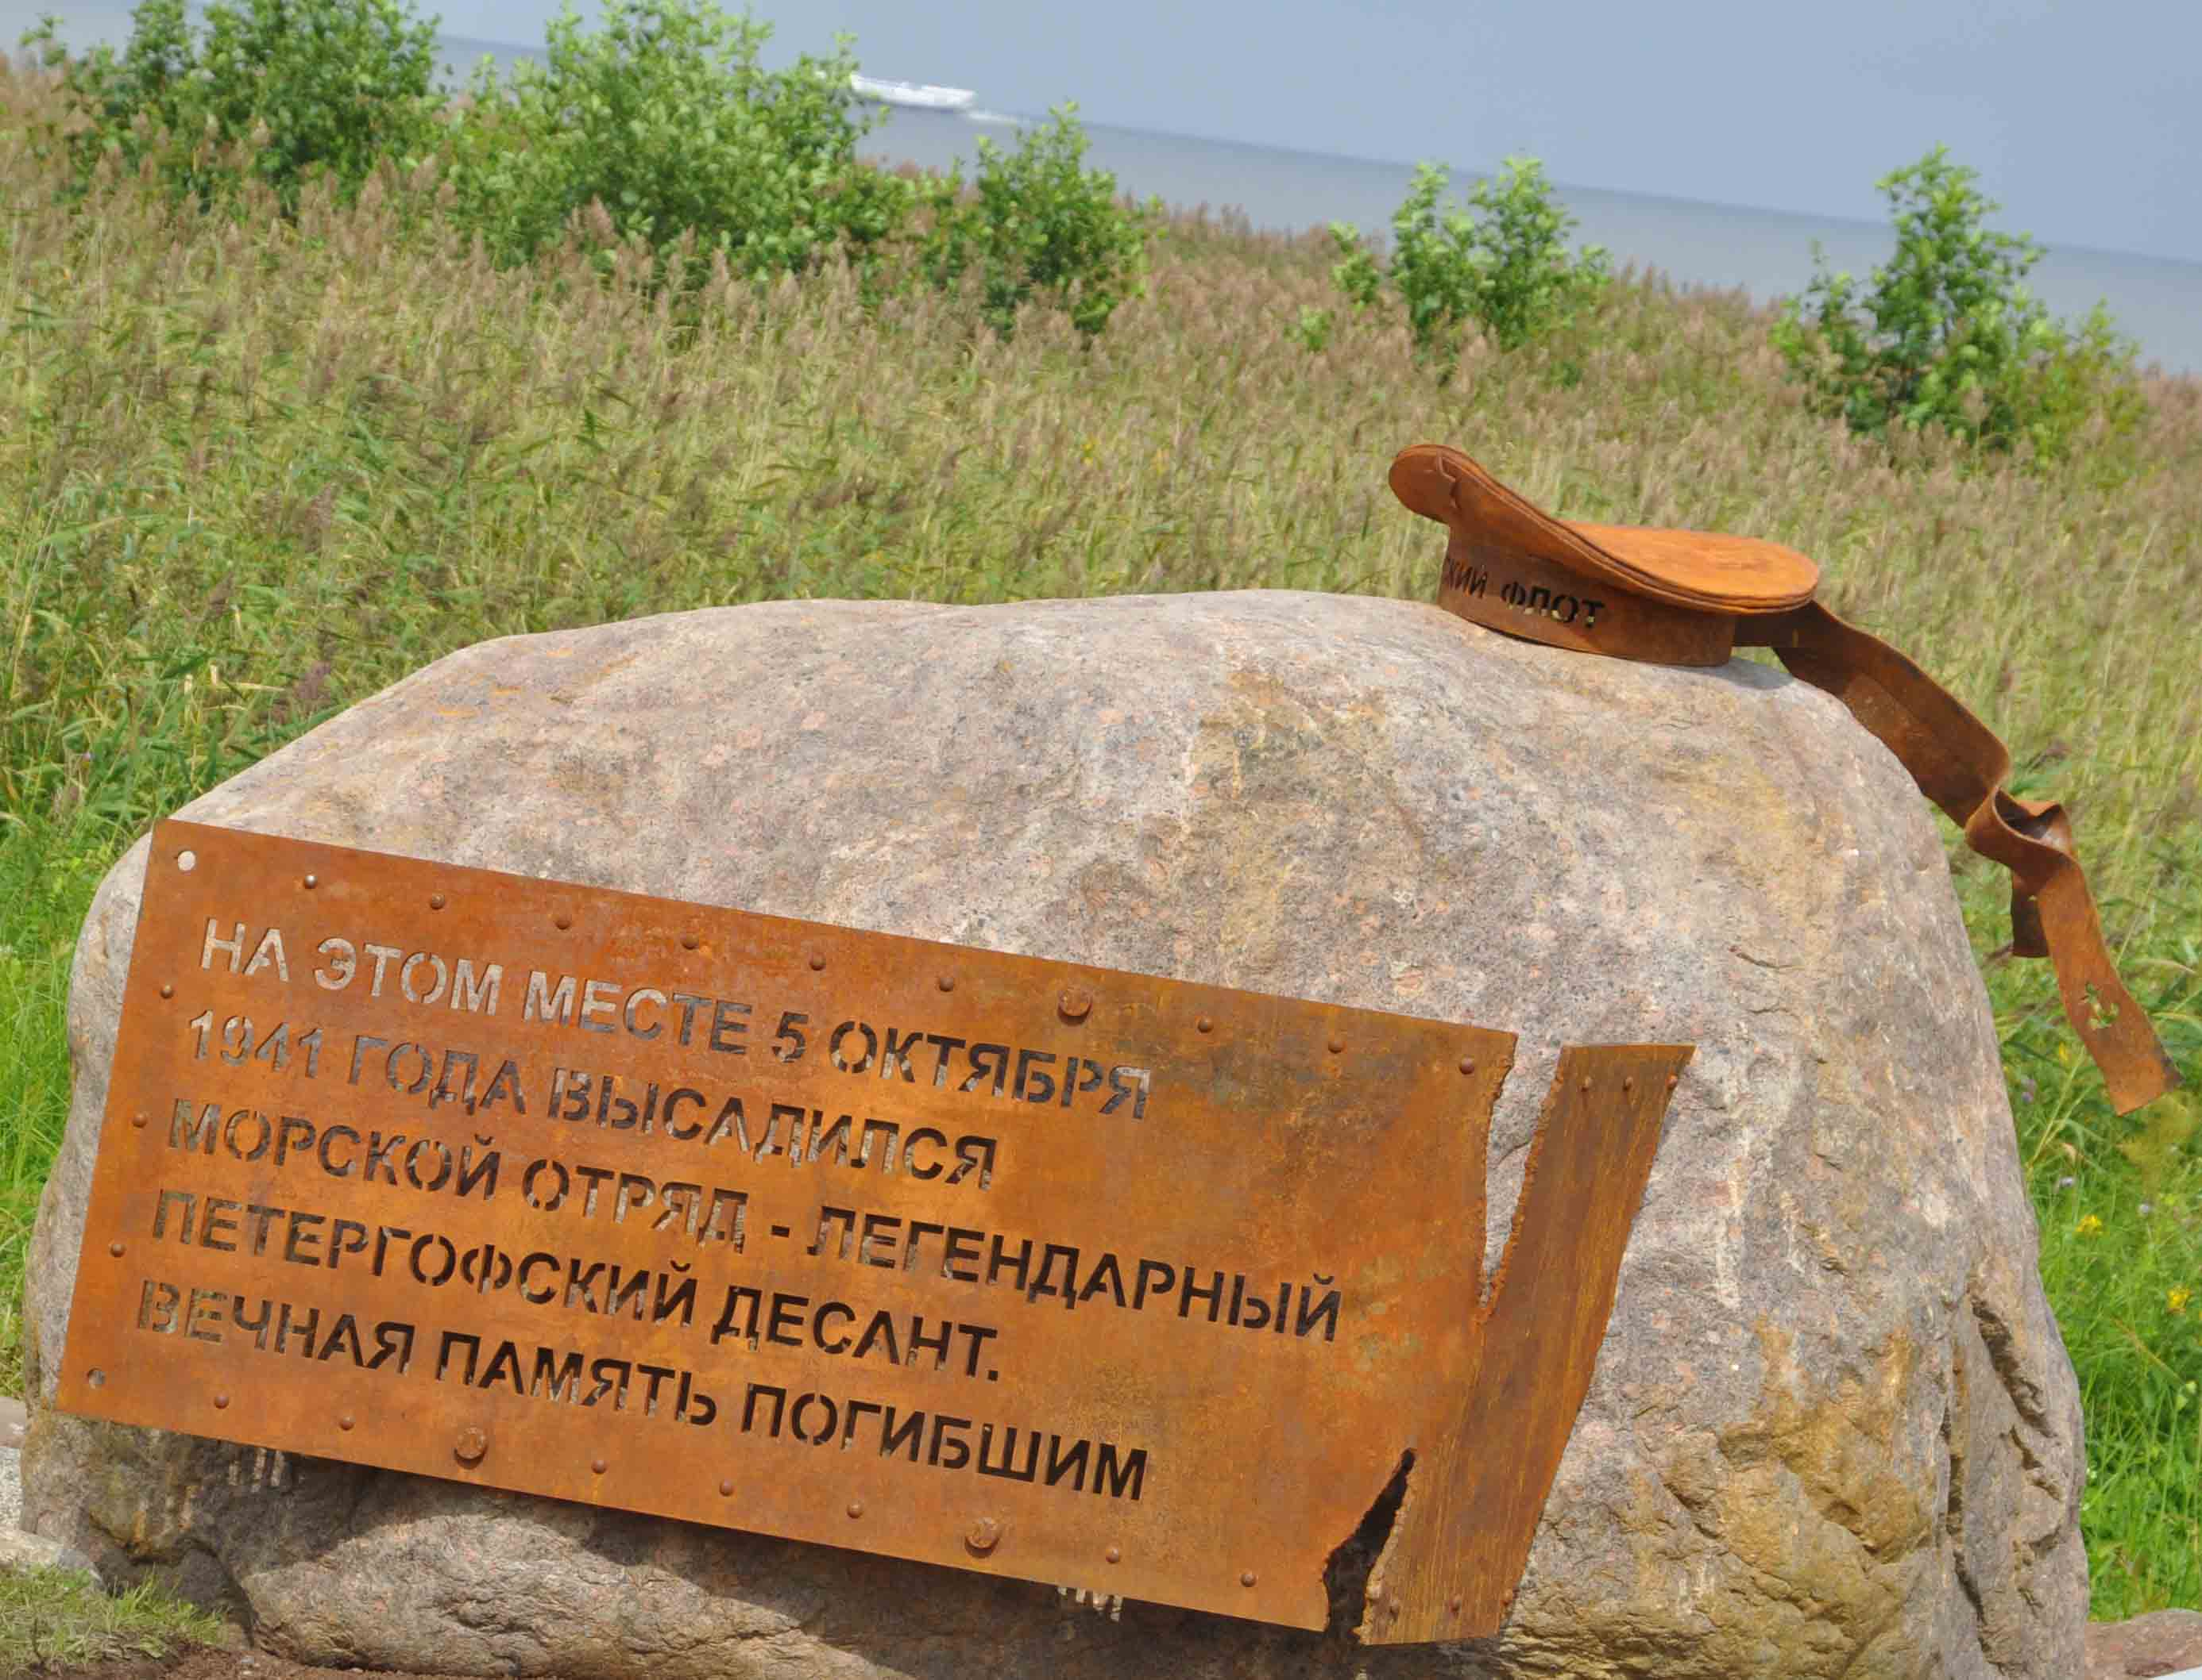
Памятник Петергофскому десанту в парке Александрия
В главе книги А.В. Платонова "Трагедии Финского залива" можно прочитать историю гибели петергофских десантов, высаженных в немецкий тыл 5 октября 1941 года.
В июле 2016 года на побережье Финского залива в парке Александрия открыли "камень памяти", авторами проекта мемориала стали архитекторы ГМЗ "Петергоф" С.А. Павлов и С.В. Голубков. Мемориал создали из естественного валуна, пролежавшего на этом месте десятилетия и, вероятно, заставшего военные события.
Адрес:
г. Петергоф,
парк Александрия

Slide 18
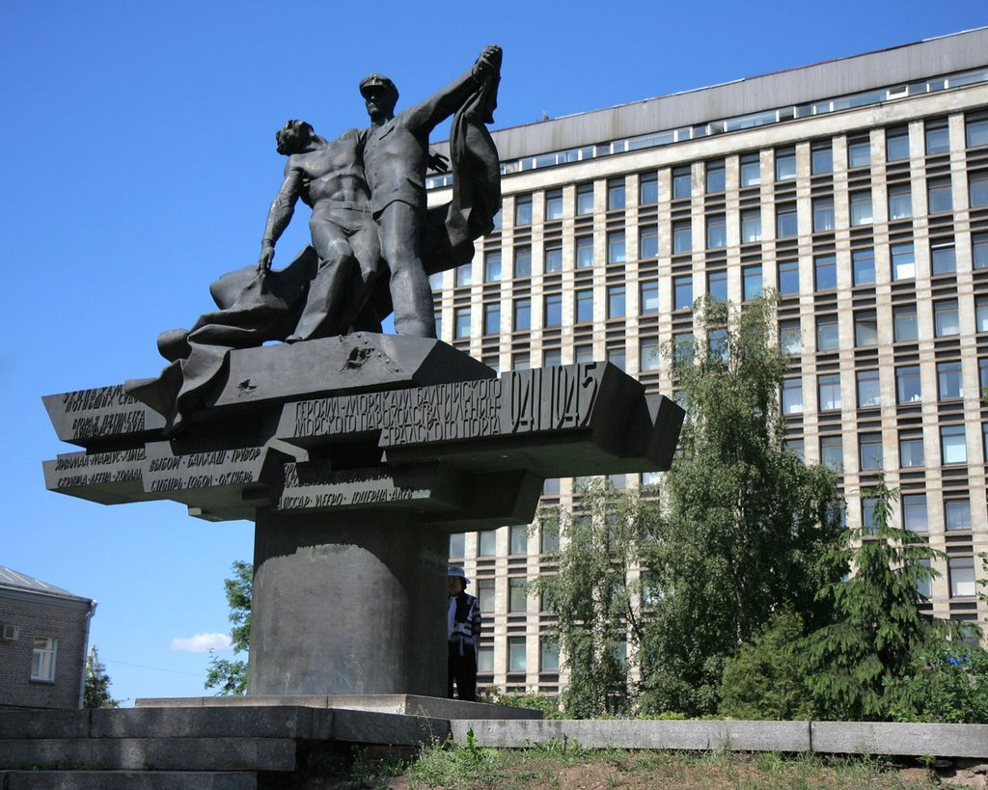
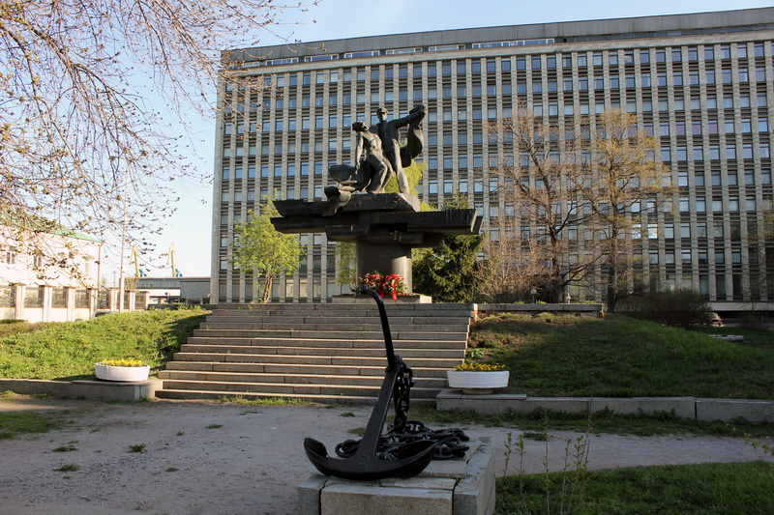
Памятник матросам
Еще один не многим известный памятник, посвященный войне, стоит на Межевом канале в районе дома №3. Вблизи порта расположились фигуры двух матросов Балтийского морского пароходства. Монумент возведен на искусственном холме. На табличке мемориала перечислены имена погибших моряков и названия разбитых врагом судов. Памятник был установлен в конце девяностых.

Slide 19
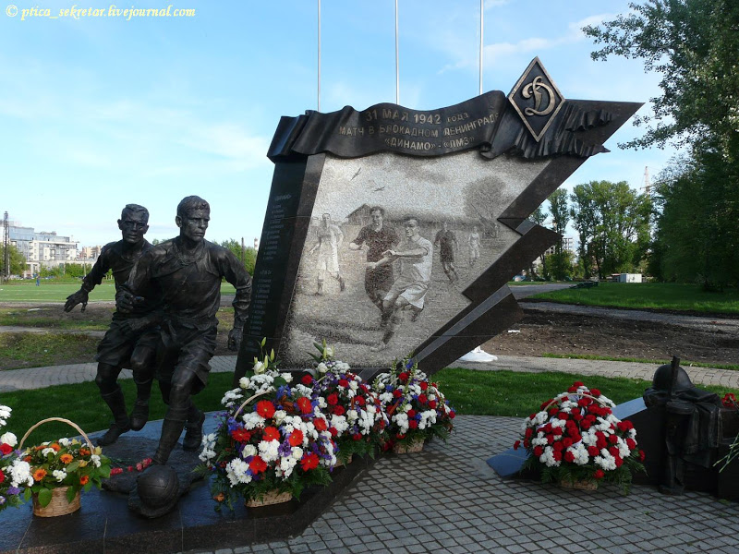
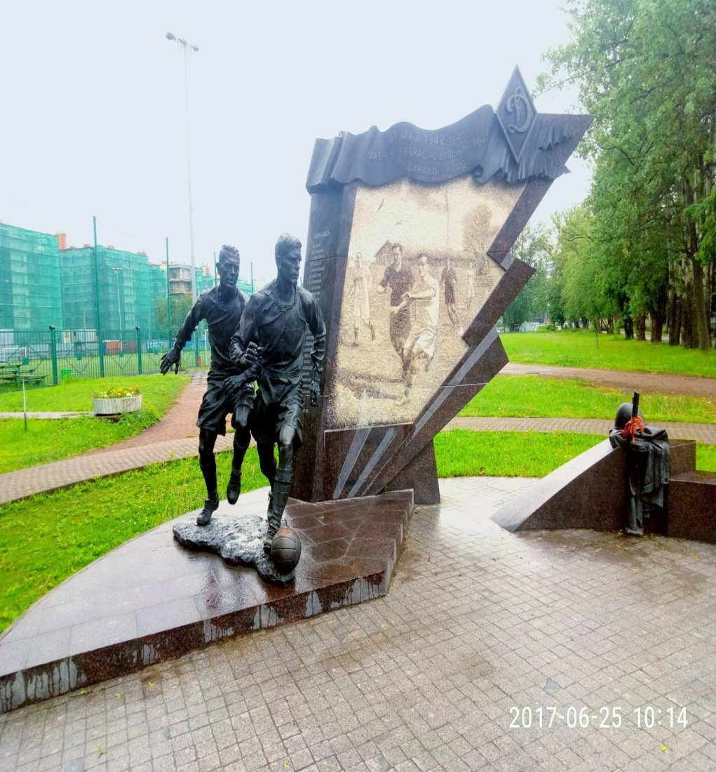
Памятник футболистам блокадного Ленинграда
31 мая 2012 года на стадионе «Динамо» открыт памятник футболистам блокадного Ленинграда. Автор монумента - народный художник России Салават Щербаков. Футбольный матч между командами «Динамо» и Ленинградского металлического завода состоялся 31 мая 1942 года. Он имел большое значение для защитников города. Поле, где он проходил, сохранилось. Памятник в честь героев-футболистов установлен рядом с полем. На каменной плите изображены двое спортсменов во время игры. Они выложены из мозаики по фотографии из старой газеты. Рядом с футболистами - военная форма.

Slide 20
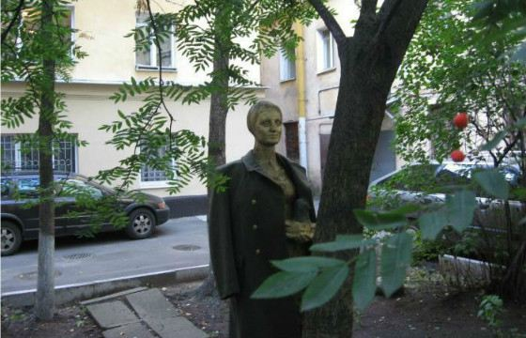
Памятник погибшим матерям
В одном из дворов Почтамтской улицы стоит скульптура женщины, воплотивший в себе образ всех матерей, погибших от голода во время блокады, но спасших своих детей ценой собственных жизней. Об этом памятнике знают немногие
Создатель памятника – житель этого двора, оставшийся без матери в осажденном Ленинграде.
Адрес: ул. Почтамтская, 11

Slide 21
Темы :
Виртуальная экскурсия по Дороге Жизни
Памятники, посвященные Тане Савичевой
Прогулка по Московскому Парку Победы
Блокадный зоопарк
Библиотеки в блокадном Ленинграде
Издание книг во время ВОВ в Ленинграде
Книги о Блокаде
Книги о ВОВ
Театральный Ленинград в годы ВОВ
Музей «Книги блокадного города»

